Slide 1
Мини-ТЭЦ на биотопливе с ОРЦ модулем

Slide 2
Целесообразность строительства мини-ТЭЦ на щепе
Зарубежный, да и отечественный опыт однозначно говорит о перспективности строительства мини-ТЭЦ малой и средней мощности для обеспечения нужд отдельных потребителей в зоне низкой плотности теплоснабжения и в районах децентрализованного энергоснабжения
В районах имеющих большие запасы биотоплива целесообразно строительство мини-ТЭЦ на биотопливе

Slide 3
Виды биотоплива и их характеристики

Slide 4
Риски строительства мини-ТЭЦ на биотопливе
Важнейшим фактором эффективности минимизации риска использования такого вида топлива, как опилки, стружка, щепа, кусковая древесина является обеспечение мини-ТЭЦ стабильным источником биотоплива
Наличие щепы зависит от фактических объемов заготовки и переработки леса, которые могут колебаться под воздействием самых разных факторов.

Slide 5
Рафинированное или нерафинированное топливо ?
Если источник биомассы находится в непосредственной близости от мини-ТЭЦ, как правило, выгоднее использовать эту биомассу "как есть" - в виде нерафинированного биотоплива без дополнительной подготовки.
Если же источник топлива находится на некотором удалении от мини-ТЭЦ, разумнее использовать рафинированное биотопливо - топливные гранулы (пеллеты) или брикеты, которые можно относительно экономично перевозить на большие расстояния.

Slide 6
Выбор цикла и рабочего тела электрогенерирующего оборудования
Производство электроэнергии в большинстве мини-ТЭЦ осуществляется по циклу Ренкина в паровой турбине, рабочим телом которой может быть :
водяной пар;
пар низкокипящих теплоносителей (фреоновых смесей, углеводородов типа пентан, бутан и т.д);
Паровые турбины на водяном пара работают на паре произведенном паровыми котлами и не могут работать на горячей воде ( с водогрейными котлами).
Паровые турбины на низкокипящих теплоносителях работают как на паре произведенном паровыми так и водогрейными котлами .
Одним из эффективных решений создания мини-ТЭЦ для автономного района и обеспечение его теплом и электроэнергией является применение термомасляных котлов на биотопливе и электрогенерирующей установки на базе ОРЦ модуля работающего по органический циклу Ренкина.

Slide 7
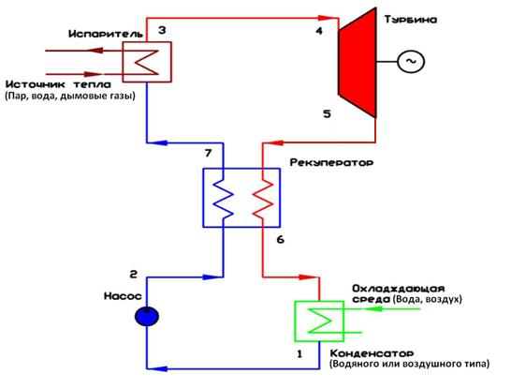
Основные сведения по применению энергетических установок на базе ОРЦ модулей
Принципиальная схема
Суммарная мощность установок в мире – свыше 1300 МВт;
Единичная мощность до 10 МВт;
Возможность утилизации тепла источников с температурой 85 - 500 °С (пар, вода, уходящие газы ГТУ и котлов);
В диапазоне температуры источника тепла 130÷250 °С оптимальное рабочее тело – пентан.
Основные химические свойства пентана:
Внешний вид – бесцветная жидкость;
Химическая формула – C₅H₁₂;
Температура замерзания – -129,7 °C;
Температура кипения – +36,074 °C;
Плотность – 0,62624 г/см³ при +20 °C;
Температура вспышки в воздухе – +40 °C;
Теплота сгорания Q_{н} – 146230 кДж/ м³;
Критическая температура – +196,9 °C;
Критическое давление – 3,35 МПа;
Критическая плотность – 0,232 г/см³

Slide 8
Основные преимущества ОРЦ модулей
Зависимость КПД энергетической установки от температуры теплоисточника (рабочее тело – пентан, вода)
Возможность работы на горячей воде ( выше +85 ⁰С);
Более высокий КПД БЭУ за счет:
Большей в разы плотности пара пентана по сравнению с водяным паром;
Меньшей температуры кипения пентана (более полное использование тепла);
Отсутствие потерь из-за влажности пара в конце расширения.

Slide 9
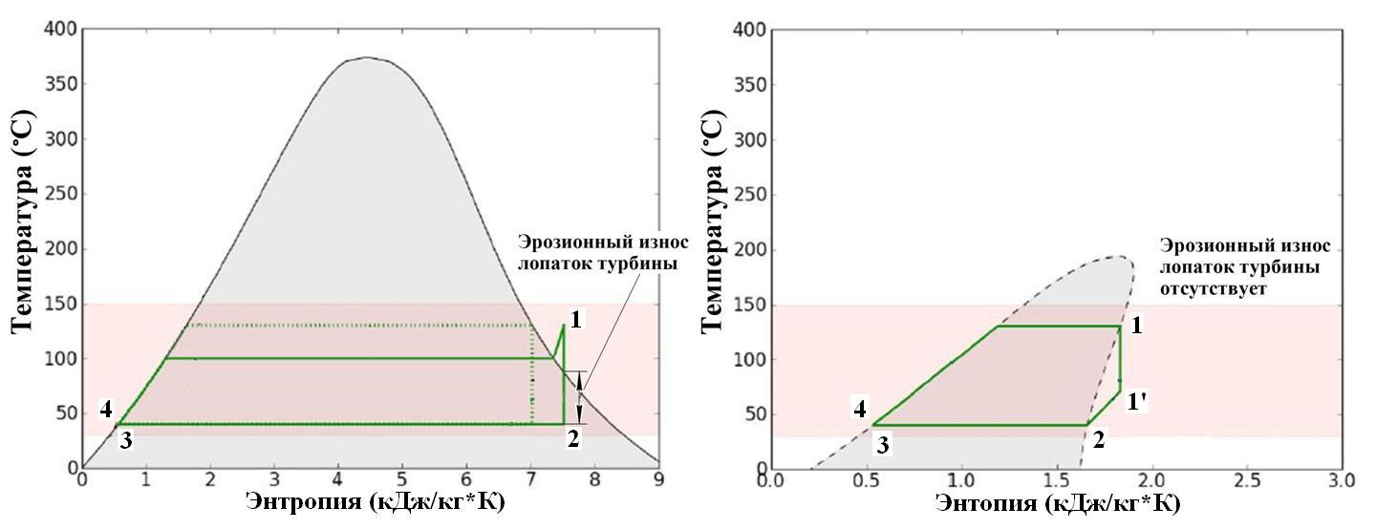
Процесс расширения в паровой турбине
Цикл Ренкина (р.т. Н₂О)
Органический цикл Ренкина (р.т. С₅Н₁₂)
1-2 – Срабатывание пара в турбине (1’-2 – охлаждение пара в рекуператоре);
2-3 – Конденсация пара в конденсаторе;
3-4 – Сжатие и нагрев рабочего тела в питательном насосе;
4-1 – Нагрев, испарение и перегрев рабочего тела.
Преимущества органического цикла Ренкина:
Отсутствие эрозионного износа лопаток турбины ОРЦ модуля, т.к. процесс срабатывания пара находится в области сухого пара (процесс 1-1’);
Отсутствие присосов воздуха в конденсаторе ОРЦ модуля, т.к. конденсация пентана происходит при давлении выше атмосферного.

Slide 10
Дополнительные преимущества ОРЦ модуля
Беспроблемная эксплуатация БЭУ при низких температурах (температура замерзания пентана – минус 129,7 °С);
Низкие эксплуатационные затраты;
Минимизация воздействия на окружающую среду (снижаются тепловые выбросы предприятия);
Высокий КПД на частичных режимах;
Высокая работоспособность, широкие диапазон регулирования;
Минимальные массогабаритные характеристики;
Простота основного теплообменного и турбинного оборудования ввиду невысоких параметров цикла.
Невысокие удельные затраты на кВт установленной электрической мощности;
Срок окупаемости 3÷5 лет в зависимости от тарифа на электроэнергию.

Slide 11
Наиболее известны фирмы производящие ОРЦ-модули:
ORMAT TECHNOLOGITS
INFINITY LLC,
TURBODEN,
ADORATES,
UTS ,
H&GT
WOW,
ABB,
Shangshi Energy Technology Co., Ltd
SIEMENS,
GE, и др.
«Комтек-энергосервис» г.Санкт-Петербург

Slide 12
Используемые низкокипящие рабочие тела
В зависимости от уровня температур сбросного тепла, используются разные низкокипящие рабочие тела (НРТ):
пропан;
пентан;
бутан;
R-134а
R-245f
R-22 и т.д.,

Slide 13
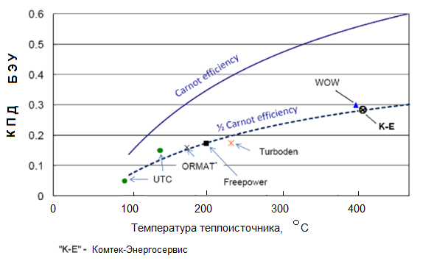
Достигнутый уровень КПД ОРЦ-модулей различных фирм

Slide 14
Стоимостные показатели ОРЦ-модулей
Капитальные вложения в ОРЦ-модули зависят от нескольких факторов:
Установленной электрической мощности;
Комплектностью поставки (наличие градирни, рекуператора, АСУ ТП и т.д);
Применяемой технологией утилизации низкопотенциального тепла (цикла),
видом НРТ и т.д.
В зависимости от этого, капитальные вложения в 1 кВт установленной мощности ОРЦ -модулей составляю порядка 1000 ÷2500 $ .
Например, бюджетная цена ORC-модулей фирмы Turboden составляет в зависимости от мощности

Slide 15
Мини-ТЭЦ с турбинами типа Р и ОРЦ -модулем
1 – котлы ДКВр-20-13; 2 – питательный деаэратор; 3 – питательный насос; 4 – испаритель пентана; 5 – подогреватель пентана; 6 – инжектор пентана; 7 – пентановая турбина; 8 – конденсатор пентана;
9 – конденсатный насос; 10 – подогреватель ХОВ; 11 – противодавленческая турбина;
12 – подпиточный деаэратор; 13 – конденсатный насос; 14 – подогреватель сетевой воды
Преимущества установки БЭУ к турбинам Р:
Максимальная паровая нагрузка на протяжении всего года;
Максимальная выработка электроэнергии турбиной Р на протяжении всего года;
Дополнительная выработка электрической энергии за счет БЭУ;
Повышенные технико-экономические показатели (увеличение коэффициента использования установленной мощности).

Slide 16
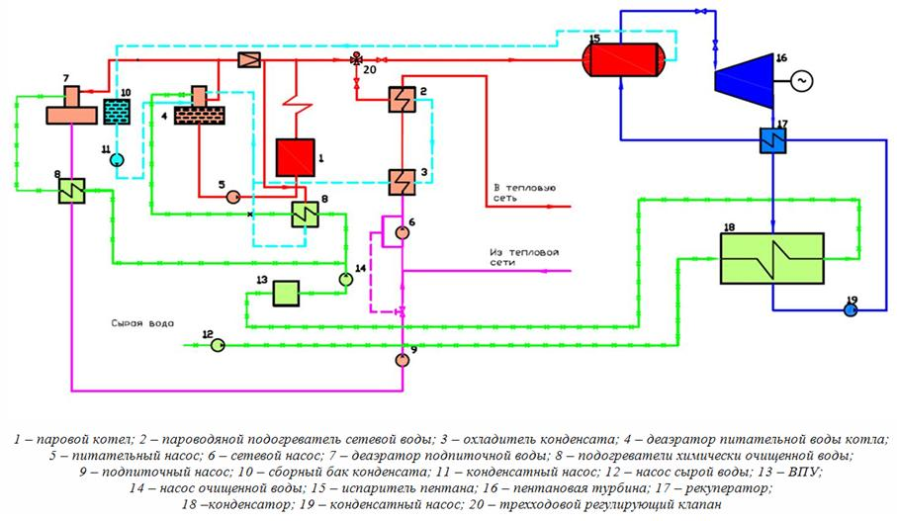
Реконструкция котельных с паровыми котлами путем установки БЭУ

Slide 17
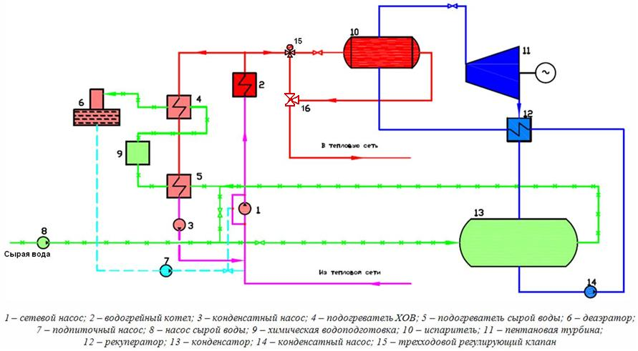
Мини-ТЭЦ с водогрейными котлами и ОРЦ модулем
1 – сетевой насос; 2 – водогрейный котел; 3 – конденсатный насос; 4 – подогреватель ХОВ; 5 – подогреватель сырой воды; 6 – деаэратор; 7 – подпиточный насос; 8 – насос сырой воды; 9 – химическая водоподготовка; испаритель; 11 – пентановая турбина; 12 – рекуператор; 13 – конденсатор; 14 – конденсатный насос; 15 – трехходовой регулирующий клапан; 16 – узел смешения

Slide 18
Выбор оптимальной схемы мини-ТЭЦ с ОРЦ модулем
Выбор оптимальной схемы мини-ТЭЦ с ОРЦ модулем зависит от в каждом конкретном случае от :
Подключенной тепловой и электрической нагрузки и графика их потребления;
Вида топлива;
Сложившихся в данном районе тарифах на электроэнергию и тепло;
Ряда других факторов
Окончательный выбор производится на основании детальных технико-экономических расчетов и эффективности инвестиций в данный проект

Slide 19
Проект автономной мини-ТЭЦ с ОРЦ-модулем для Туруханского района Красноярского Края
Принципиальная тепловая схема мини-ТЭЦ
1-Склад биотоплива
2-топливный транспортер
3-термамасляный котел
4 –насос замкнутого котельного контура
5- Насос распределительной системы
6-Расширительный бак
7-Сетевой подогреватель
8-Испаритель ORC
9-Предварительный подогреватель системы ORC
10-Подогреватель распределительной системы
11 Скруббер
12-редуцирующая установка
13 Паровая турбина системы ORC
14-электрический генератор
15-Рекуператор
16- Подогреватель сетевой воды
17-тепловой потребитель
18-Насос системы ORC
19-Насос сетевой воды
20 –Трехходовой регулирующий клапан
21-подогреватель подпиточной воды

Slide 20
Состав основного оборудования мини-ТЭЦ
Два котла фирмы ООО Балткотломаш" мощностью по 1,94 Гкал/ч (2,25 МВт), работающих на древесной щепа (резервное топливо-дизельное);
электрогенерирующая установка на базе ORC модуля мощностью 500 кВт;
резервный дизель-генератор 250 кВт -1 шт,
рубительная машина -1 шт.
Сводка затрат но основное оборудование мини-ТЭЦ

Slide 21
Сметный сводный расчет стоимости строительства мини-ТЭЦ

Slide 22
Основные исходные данные

Slide 23
Общий вид ОРЦ-модуля на 500 кВт

Slide 24
Расчет срока окупаемости проекта

Slide 25
Влияние стоимости щепы на срок окупаемости проекта

Slide 26
Влияние тарифов продажи электроэнергии и тепла на срок окупаемости проекта

Slide 27
Выводы
Анализ расчетов эффективности реализации проекта строительства мини-ТЭЦ на щепе с ORC модулем в Туруханском районе Красноярского Края , показал высокую эффективность реализации проекта. Простой срок окупаемости менее 3 лет
Строительство мини-ТЭЦ на древесных отходах в поселке позволит решить следующие задачи:
- обеспечить поселок электроэнергией, стоимость которой будет не более 3-4 руб. за 1 кВтч после окупаемости проекта;
- обеспечить поселок теплом , стоимость которого будет не более 700-800 руб. за 1 Гкал после окупаемости проекта;
- снизить объем субсидий из бюджета края и получить в бюджеты различных уровней дополнительные налоговые отчисления ;
- в перспективе создать возможность для развития местного производства (лесопиления или других видов производства).

Slide 28
Спасибо за внимание
Блинов Александр Николаевич, Главный специалист НПО «Санкт-Петербургская электротехническая компания, тел 8-921-940-87-26, E-mail : anblinov@mail.ru

